Slide 1

Исследование клиентов Amazon
Исследование выполнил Селезнев Олег в рамках курса по анализу данных

Slide 2
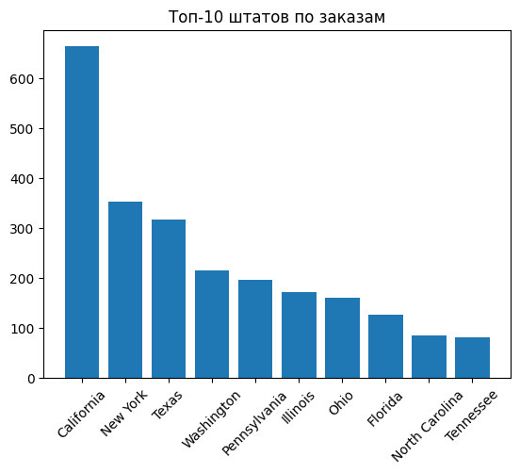
Большинство заказав из штата California

Slide 3
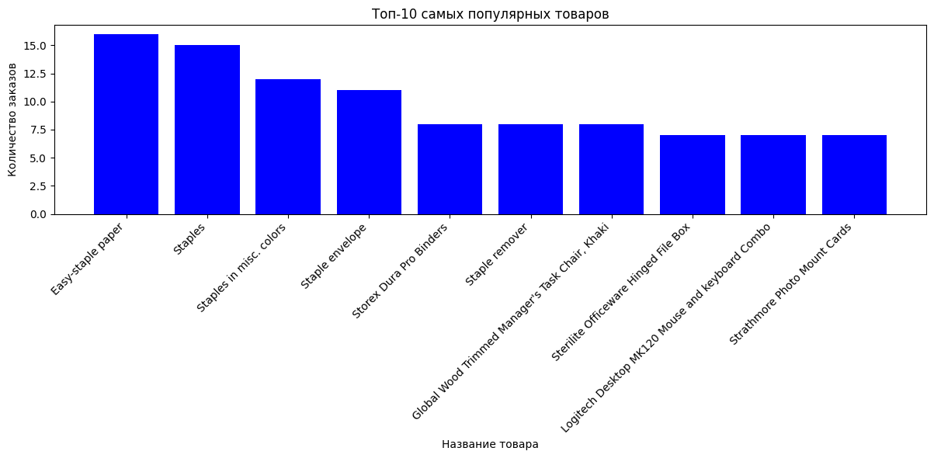
Самый популярный товар Easy-staple paper

Slide 4
Спасибо за внимание !
Исследование выполнил Селезнев Олег в рамках курса по анализу данных

